Slide 1


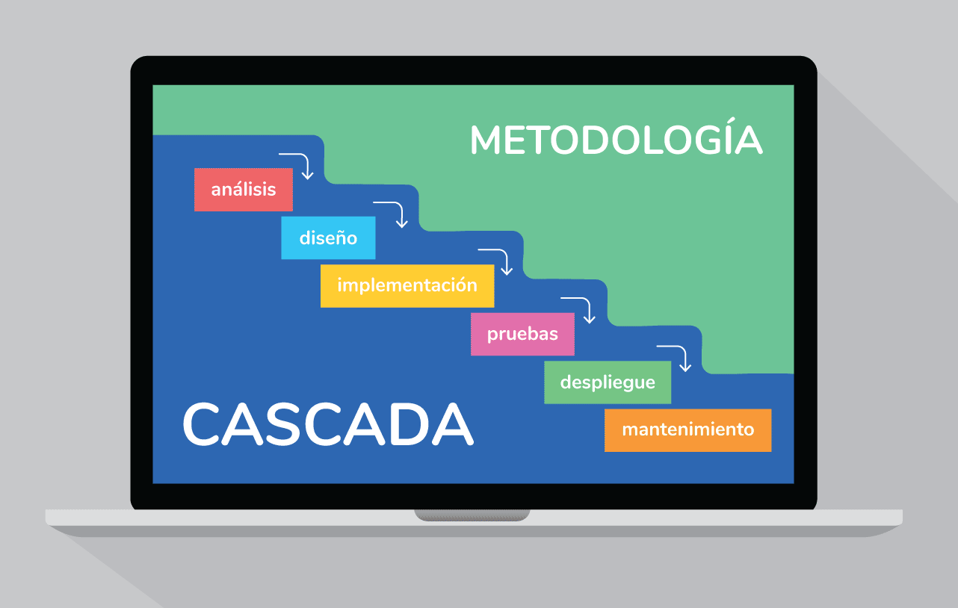
Metodologías del desarrollo de software Modelo en cascada
Proyecto 1
Sandra Alfaro M
08/08/2021

Slide 2
Modelo cascada
Este método, originalmente fue propuesto en 1970 por Winston W. Royce, y es también conocido como modelo lineal o modelo de ciclo de vida de un programa.

Slide 3
¿Qué es el modelo cascada?
El modelo en cascada o waterfall model, es la propuesta de un enfoque metodológico que consiste en ordenar de forma lineal las distintas etapas que debes de seguir al momento de desarrollar tu software.
El nombre de este modelo se debe a la manera en la que se dividen y se llevan a cabo cada una de las fases de su proceso, ya que se realiza de manera escalonada, siguiendo una secuencia ordenada desde la primera hasta la última etapa.

Slide 4

¿Cómo funciona el modelo en cascada?
El modelo en cascada propone dividir en fases cada etapa del desarrollo de software y completar cada una de ellas en un orden específico, es decir, no puedes iniciar la “fase 2” hasta que hayas concluido la “fase 1”.
Otra de las características del modelo en cascada, es que debes de hacer un análisis y comprobación del funcionamiento de cada una de las fases al concluirlas, antes de pasar a la siguiente, detectando así los posibles errores y corrigiéndolos antes de avanzar.

Slide 5
¿Y para qué sirve el modelo en cascada?
Este proceso permite que puedas relacionar cada una de las etapas del modelo en cascada con la anterior, de esta manera, considerar los elementos que debes quitar o añadir en la fase siguiente.

Slide 6
Fases del modelo en cascada
Análisis de requisitos
Diseño del sistema
Diseño del programa
Codificación
Pruebas
Implementación o verificación del programa
Mantenimiento

Slide 7
Es común encontrar una variación en la que las fases del modelo en cascada se dividan en cinco, lo cual, por lo general, se debe a que algunas de las etapas se fusionan en una sola, quedando de la siguiente manera:
Análisis
Diseño
Implementación
Verificación
Mantenimiento

Slide 8
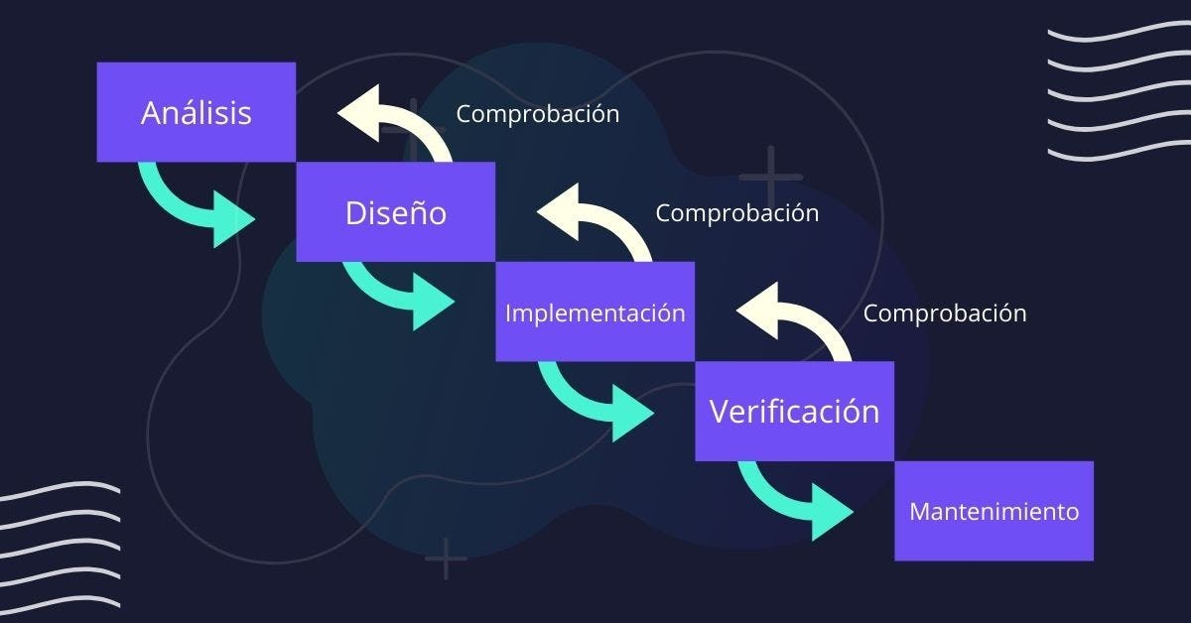

Slide 9
1. Análisis
Esta es la etapa de preparación de tu proyecto. En esta fase, tu trabajo será determinar cuáles son las necesidades y los objetivos a cumplir de tu proyecto, y posteriormente reunir todos los requisitos que se deben cumplir en el desarrollo del software para llevar a cabo todo el proceso y cumplir con tus objetivos.
2.Diseño
Esta etapa del modelo de cascada es la favorita de muchos, ya que es el momento en que te pondrás creativo. Durante esta fase, debes definir la organización de la estructura y de todos los elementos que necesitas para el desarrollo de tu software.

Slide 10
Ventajas
Desventajas
Te ayuda a llevar un orden y organizar tu trabajo.
Es muy útil si no tienes demasiada experiencia.
Funciona de manera óptima en la mayoría de los dispositivos.
Es sencillo y fácil de seguir.
El modelo en cascada te ayuda a tener claridad en tus objetivos desde el comienzo del proyecto.
Al encontrar un problema, puedes fácilmente detectar la fase en la que surgió y así arreglarlo más rápidamente.
Si estás realizando un proyecto grande o muy complejo, puede que sea más difícil dividirlo en fases ordenadas, por lo que este sistema puede no ser el más adecuado.
Debido a la forma de trabajo lineal, tienes menos tiempo para concluir cada una de las etapas del modelo en cascada.
No puedes pasar a la etapa siguiente hasta que completes la anterior.
En ocasiones, los fallos no se detectan hasta la última fase del desarrollo, por lo que, para resolverlo tendrás que regresar a las fases anteriores y repetirlas o modificarlas.

Slide 11
3. Implementación
En la etapa de implementación deberás realizar una traducción de todos los elementos del diseño que preparaste en la etapa previa al lenguaje de software.
4. Verificación
En esta fase del modelo de cascada debes probar y ejecutar el código final y verificar su funcionamiento. Es necesario que compares tus resultados finales con los objetivos iniciales y compruebes si cumpliste con cada uno de ellos.

Slide 12

5. Mantenimiento
Finalmente, es momento de analizar los resultados del paso anterior y realizar los cambios pertinentes (si es que son necesarios), para dar por concluido el proyecto.

Slide 13


